Slide 1




Trabalhando com planilha Formatar como Tabela
Excel - aula 2

Slide 2

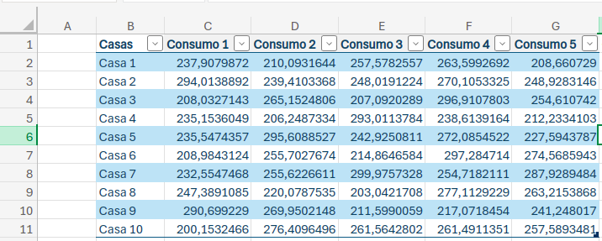
Tabela
https://github.com/lay127/PORTA
Sendo uma tabela um quadro sistemático de consulta de dados, vamos ensinar como formatar como tabela dados, classificação da tabela entre outros.

Slide 3
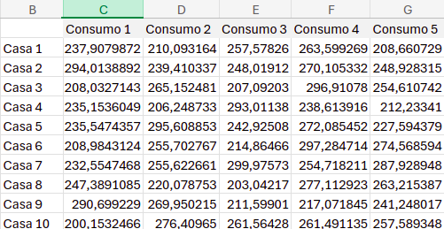
Formatação de planilha
(sem formatação)- exemplo

Slide 4
Problemas de se trabalhar com uma tabela sem formatação:
1- Dificuldade na leitura: Dados não formatados são difíceis de ler e interpretar rapidamente.
2- Erros de análise: Falta de formatação pode resultar em erros ao tentar analisar ou resumir dados.
3- Perda de tempo: A ausência de formatação eficiente pode aumentar o tempo necessário para encontrar e processar informações.
4- Inconsistências: Dados sem formatação padronizada podem levar a inconsistências e problemas de integridade de dados.
5- Falta de clareza: Planilhas não formatadas não destacam informações importantes, dificultando a tomada de decisões informadas.

Slide 5

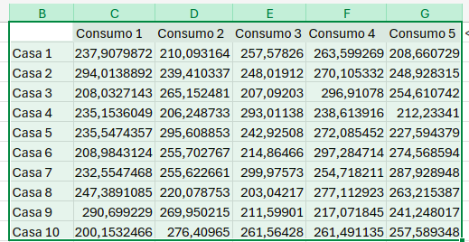
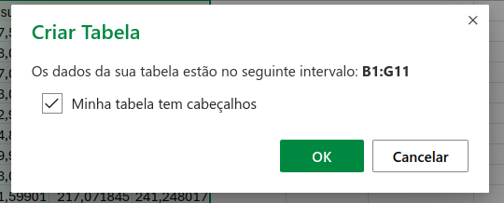
Como formatar como tabela
Depois, deve ir no menu inserir e clicar em tabela
Para formatar como tabela, primeiramente você deve selecionar todo o conteúdo da tabela
O último passo é confirmar se a tabela tem ou não cabeçalhos (nomes das colunas e linhas)

Slide 6
Resultado

Slide 7
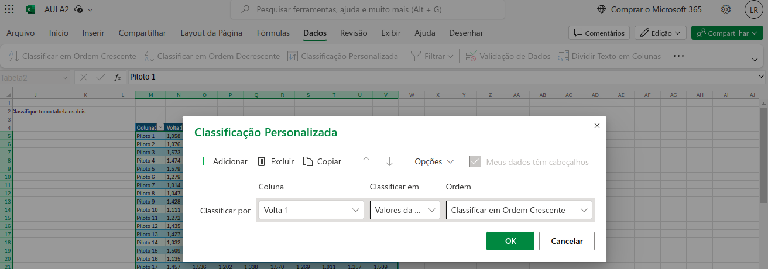
Como classificar?
Para classificar elementos em excel, você deverá ir para a guia DADOS, e deverá clicar em Classificação personalizada.

Slide 8
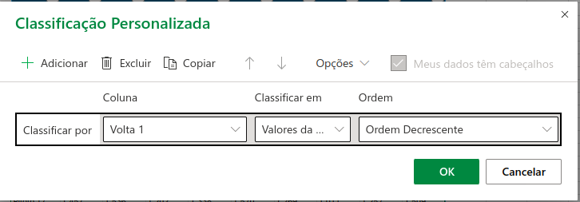
Classificação personalizada
Aqui você pode escolher a coluna e classificar por cor, valor, cor da fonte, etc. E escolher em que ordem quer classificar

Slide 9
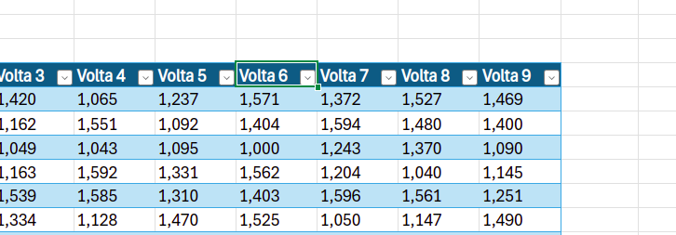
Filtragem
Aqui você poderá estabelecer um filtro ao exibir seus dados, se está entre um valor ou outro, maior ou menor que outro, contém uma letra, etc.

Slide 10
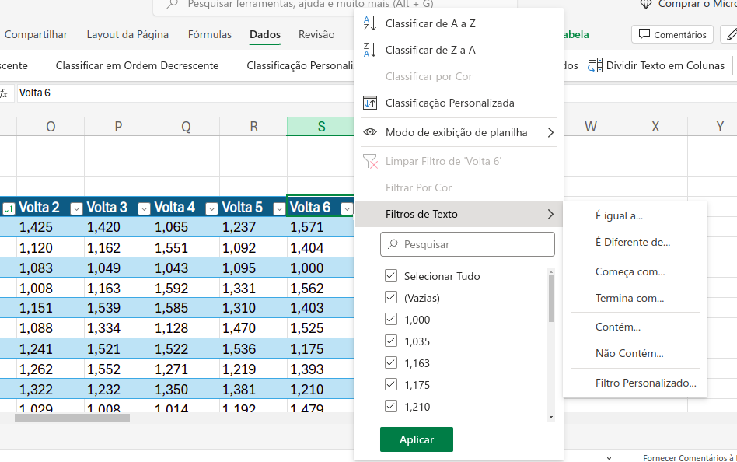
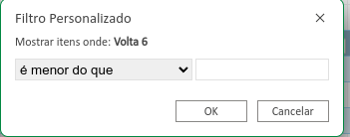
Filtragem
Após clicar em filtros de texto, clique em filtro personalizado.
Aqui, você seleciona entre diversos filtros, o ideal.

Slide 11
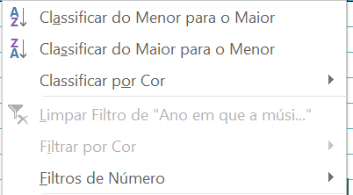
Filtros
Entre os filtros, estão: “maior que”, “menor que”, “entre”, “igual à”, contém, diferente de, etc.
Você pode usá-los de acordo sua preferência.

Slide 12
Pergunta Orientada a Dados
Como variaram os índices de popularidade musical (número de visualizações em plataformas de streaming, inclusões em playlists e posições em paradas musicais) ao longo de 2023, segmentados por artista (considerando como proxy para gênero musical)?

Slide 13
Pondo em prática. . .
Vamos testar seus conhecimentos com uma base real.
Calcular o total de streams, o número total de inclusões em playlists do Spotify, Apple Music e Deezer, e a média de posições nas paradas do Spotify, Apple Music, Deezer e Shazam, por artista.
Criar novas colunas para cada métrica:
Total de Streams: =SOMASE($B$2:$B$953;B2;$H$2:$H$953)
Total de Inclusões em Playlists: =SOMASE($B$2:$B$953;B2;$G$2:$G$953)+SOMASE($B$2:$B$953;B2;$L$2:$L$953)+$J$2:$J$953
Média de Posições em Paradas: =MÉDIA.SE($B$2:$B$953;B2;$I$2:$I$953)+MÉDIA.SE($B$2:$B$953;B2;$K$2:$K$953)+MÉDIA.SE($B$2:$B$953;B2;$M$2:$M$953)+MÉDIA.SE($B$2:$B$953;B2;$N$2:$N$953)
Arrastar as fórmulas para baixo para calcular para todos os artistas.

